Slide 1
Biyosensörler: Biyoekonomik önemi ve gelecek perspektifi
Dr. Öğr. Üyesi Mehmet Altay ÜNAL
Ankara Üniversitesi Kök Hücre Enstitüsü

Slide 2
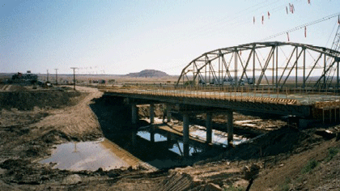
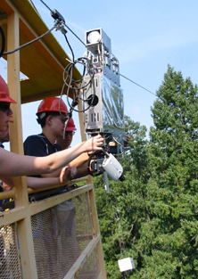
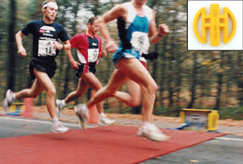
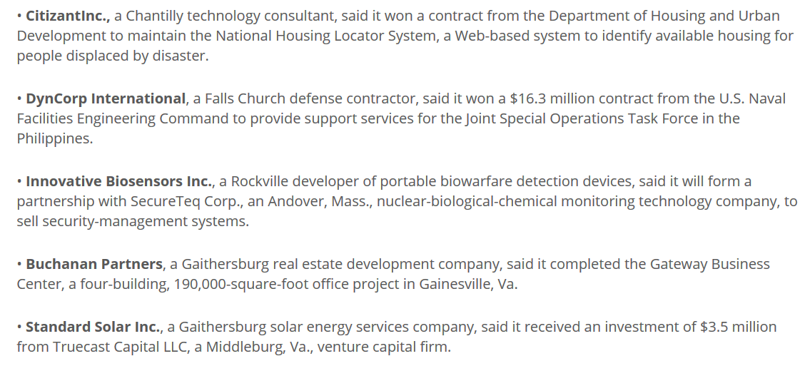
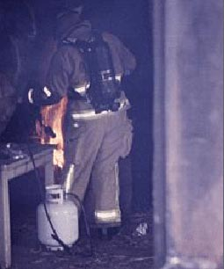

Slide 3
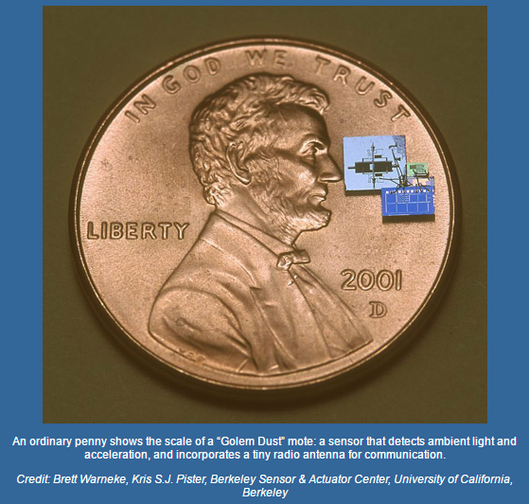
Biyosensörün gereklilikleri
Credit: Nicolle Rager, Zina Deretsky, National Science Foundation

Slide 4
Ucuz
Hassas
Taşınabilir
Ticarileşebilir
Hızlı

Slide 5
Pazar payı
1
2004 Yılı Pazar payı: 6.1B$
2005 Yılı Pazar Payı: 8.2B$
2005 yılı 7B$
Patojen tespiti :
Pestisit
Ağır metal
2005 yılı 34M test satıldı
192M$
Sağlık
Gıda
Askeri
Çevre
2020 tahmini: 22.68 B$
200
Biosensor şirketi
*2004 yılı
2
1 Biosensors in Medical Diagnostics: A Global Strategic Business Report
2 Biosensor technology: Technology push versus market pull

